Slide 1
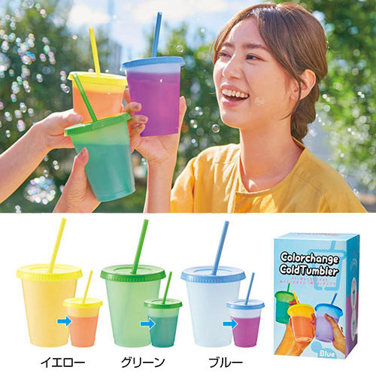
【提案書】
カラーチェンジコールドタンブラー
特徴
冷たい飲み物を入れると表面の色が変わる不思議で面白いタンブラーです。思わず動画を取りたくなるアイテムのため、パーティーグッズとしておすすめですし特典用などにも最適。
納期
納期スペース
仕様
素材：ポリプロピレン
サイズ：本体／直径約9.7cm 高さ約12.2cm ストロー／全長約19cm
包装：化粧箱入り
備考：容量/約520ml
お見積
お見積りスペース

